Slide 1
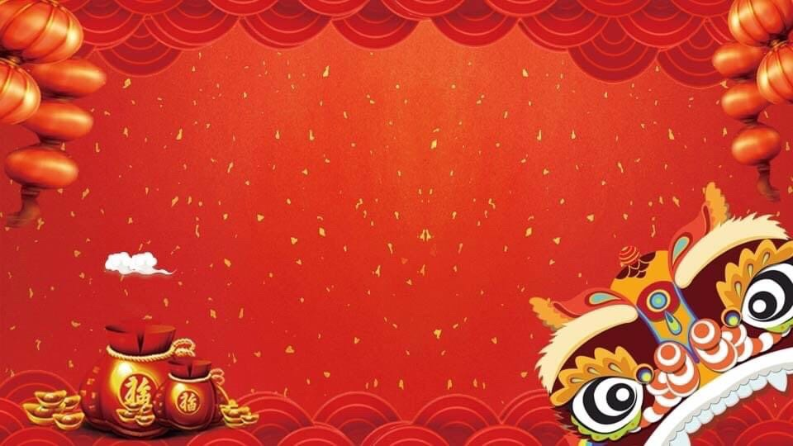

Ủy Ban Nhân Dân Quận Long Biên
Trường mầm non Hoa Thủy Tiên
Khám phá: Trò chuyện về ngày Tết
Lớp MGB C2

Slide 2
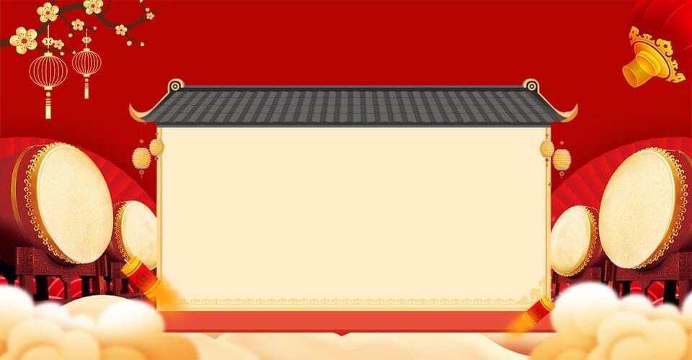
Có bạn nào biết sắp đến ngày gì
đặc biệt không?
À, sắp đến Tết Nguyên Đán rồi đấy hay còn
gọi là Tết cổ truyền của dân tộc Việt Nam

Slide 3
Tết Nguyên Đán là dịp mọi người quây quần bên
nhau, cùng nhau thắp nén hương để tưởng nhớ, tạ
ơn ông bà, tổ tiên đã phù hộ trong suốt 1 năm qua.
Bên cạnh đó, Tết Nguyên Đán còn được coi là ngày
“làm mới” – ngày để mọi người có thể hy vọng vào
1 năm mới an lành, sung túc, cầu mong cho
1 năm gặp nhiều may mắn.

Slide 4
Các bạn nhỏ đã làm những gì giúp bố
mẹ để chuẩn bị đón tết nào?

Slide 5
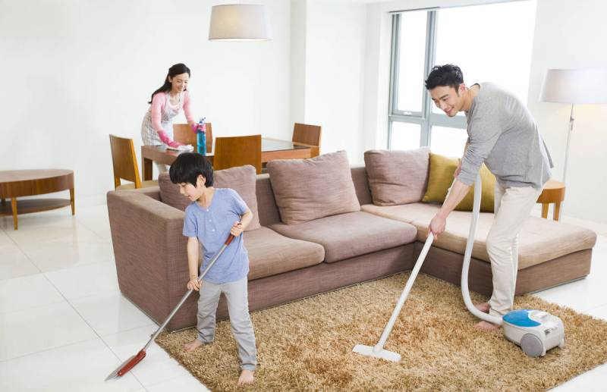
Dọn dẹp nhà cửa

Slide 6
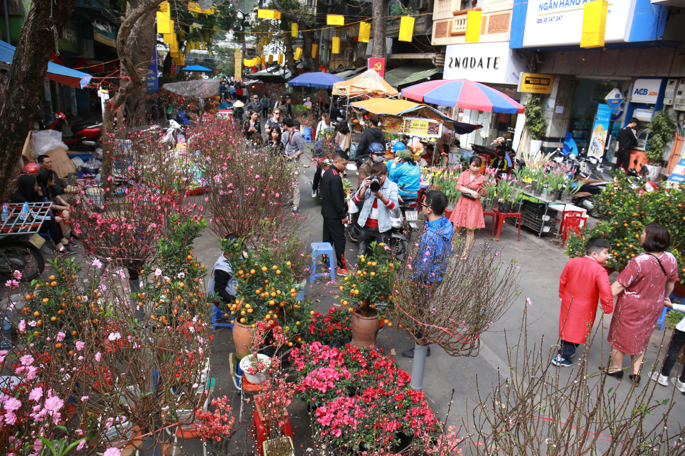
Đi chợ hoa

Slide 7
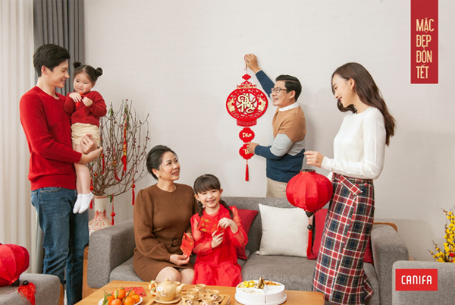
Trang trí nhà cửa

Slide 8
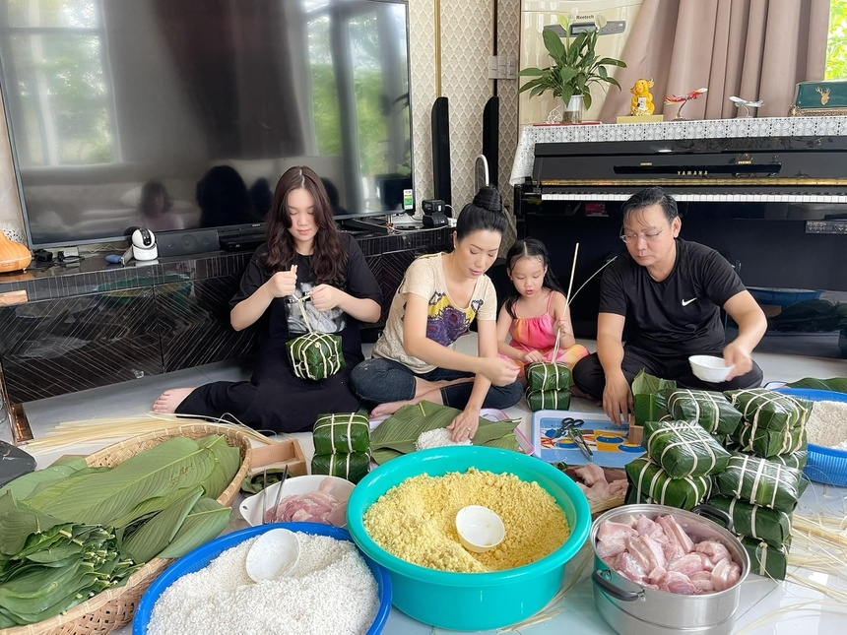
Gói bánh chưng

Slide 9
Các bé thấy có những cây gì
đặc trưng của ngày tết nhỉ?

Slide 10
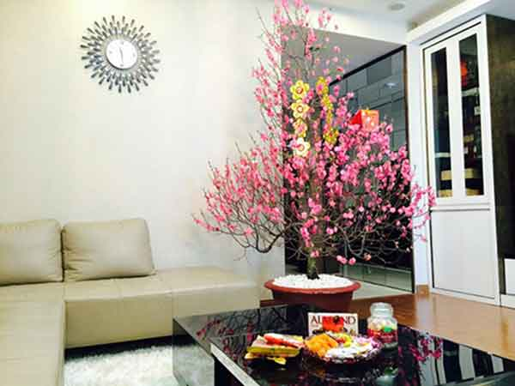
Cây đào

Slide 11
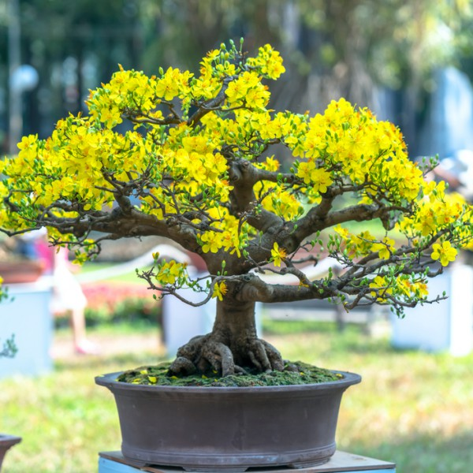
Cây mai

Slide 12
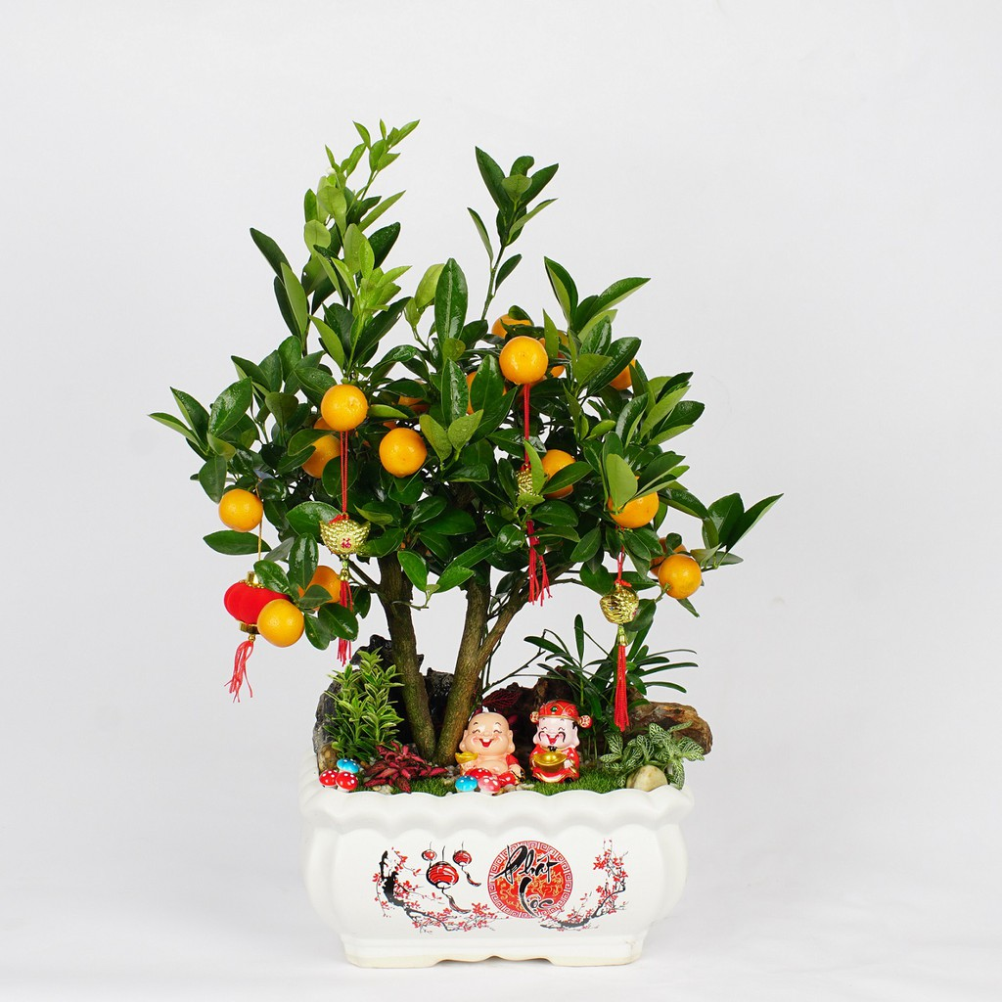
Cây quất

Slide 13
Đêm cuối cùng của năm được
gọi là đêm gì?
Đêm giao thừa có gì đặc biệt nào?

Slide 14
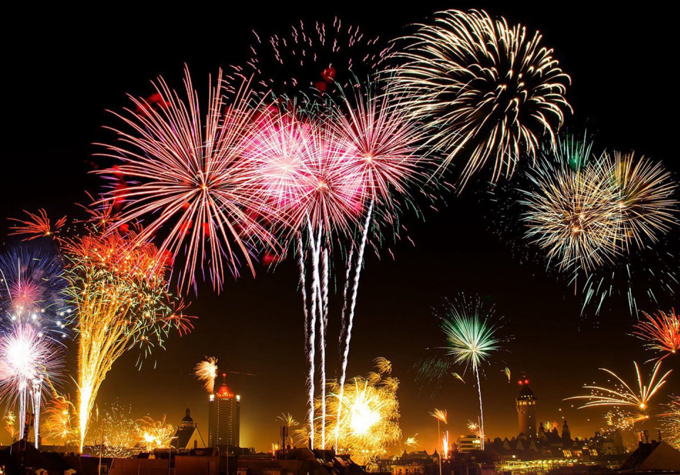
Đêm giao thừa

Slide 15
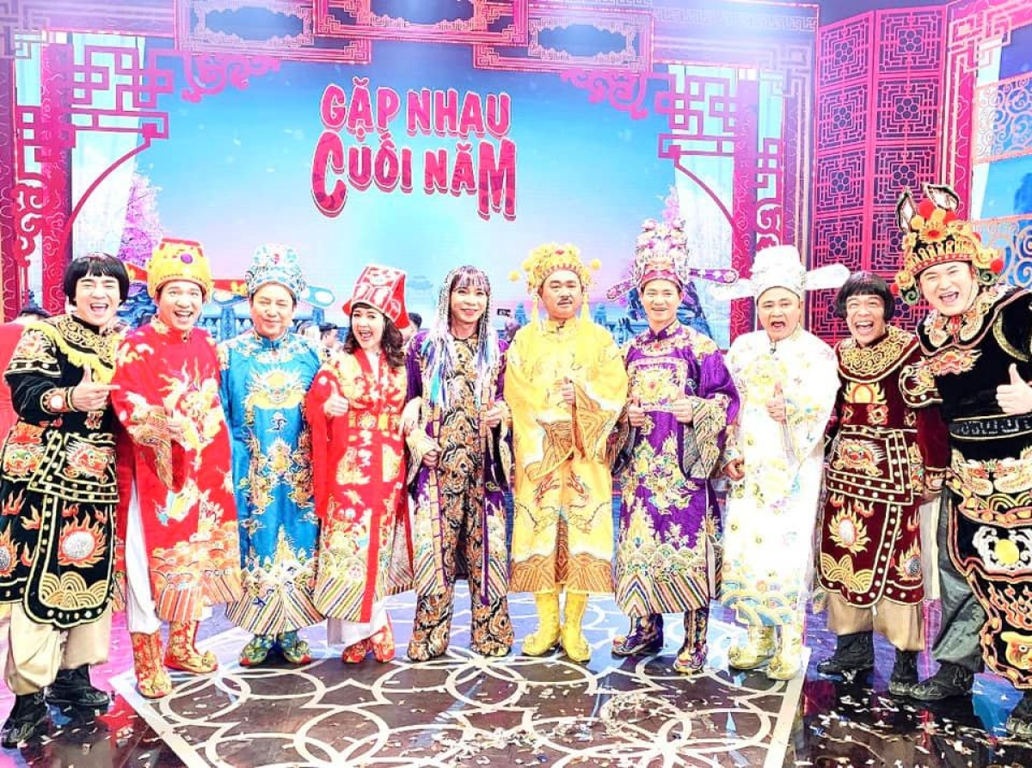
Chương trình “ Gặp nhau cuối năm”

Slide 16
Trong những ngày tết gia đình các
bạn sẽ làm những gì?

Slide 17
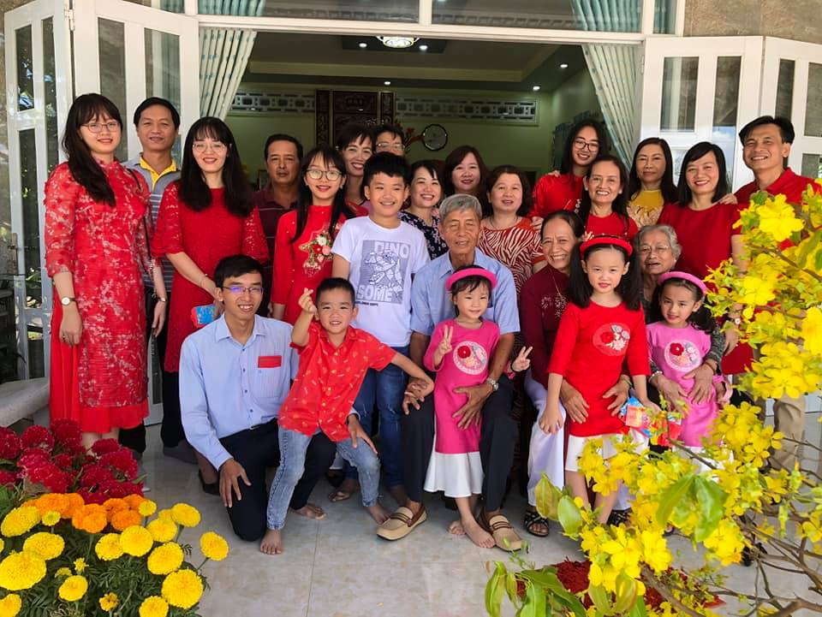
Đi chúc tết

Slide 18
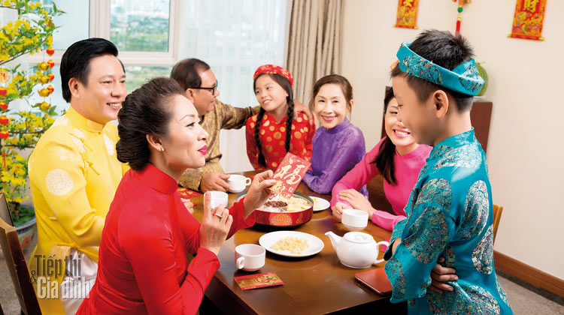

Slide 19
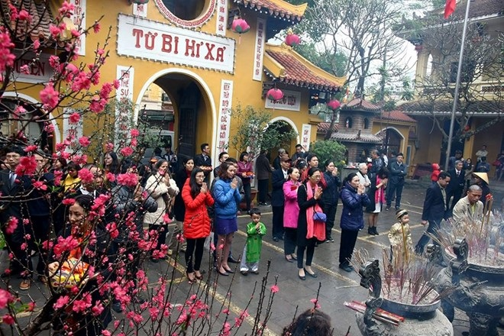
Đi lễ chùa

Slide 20
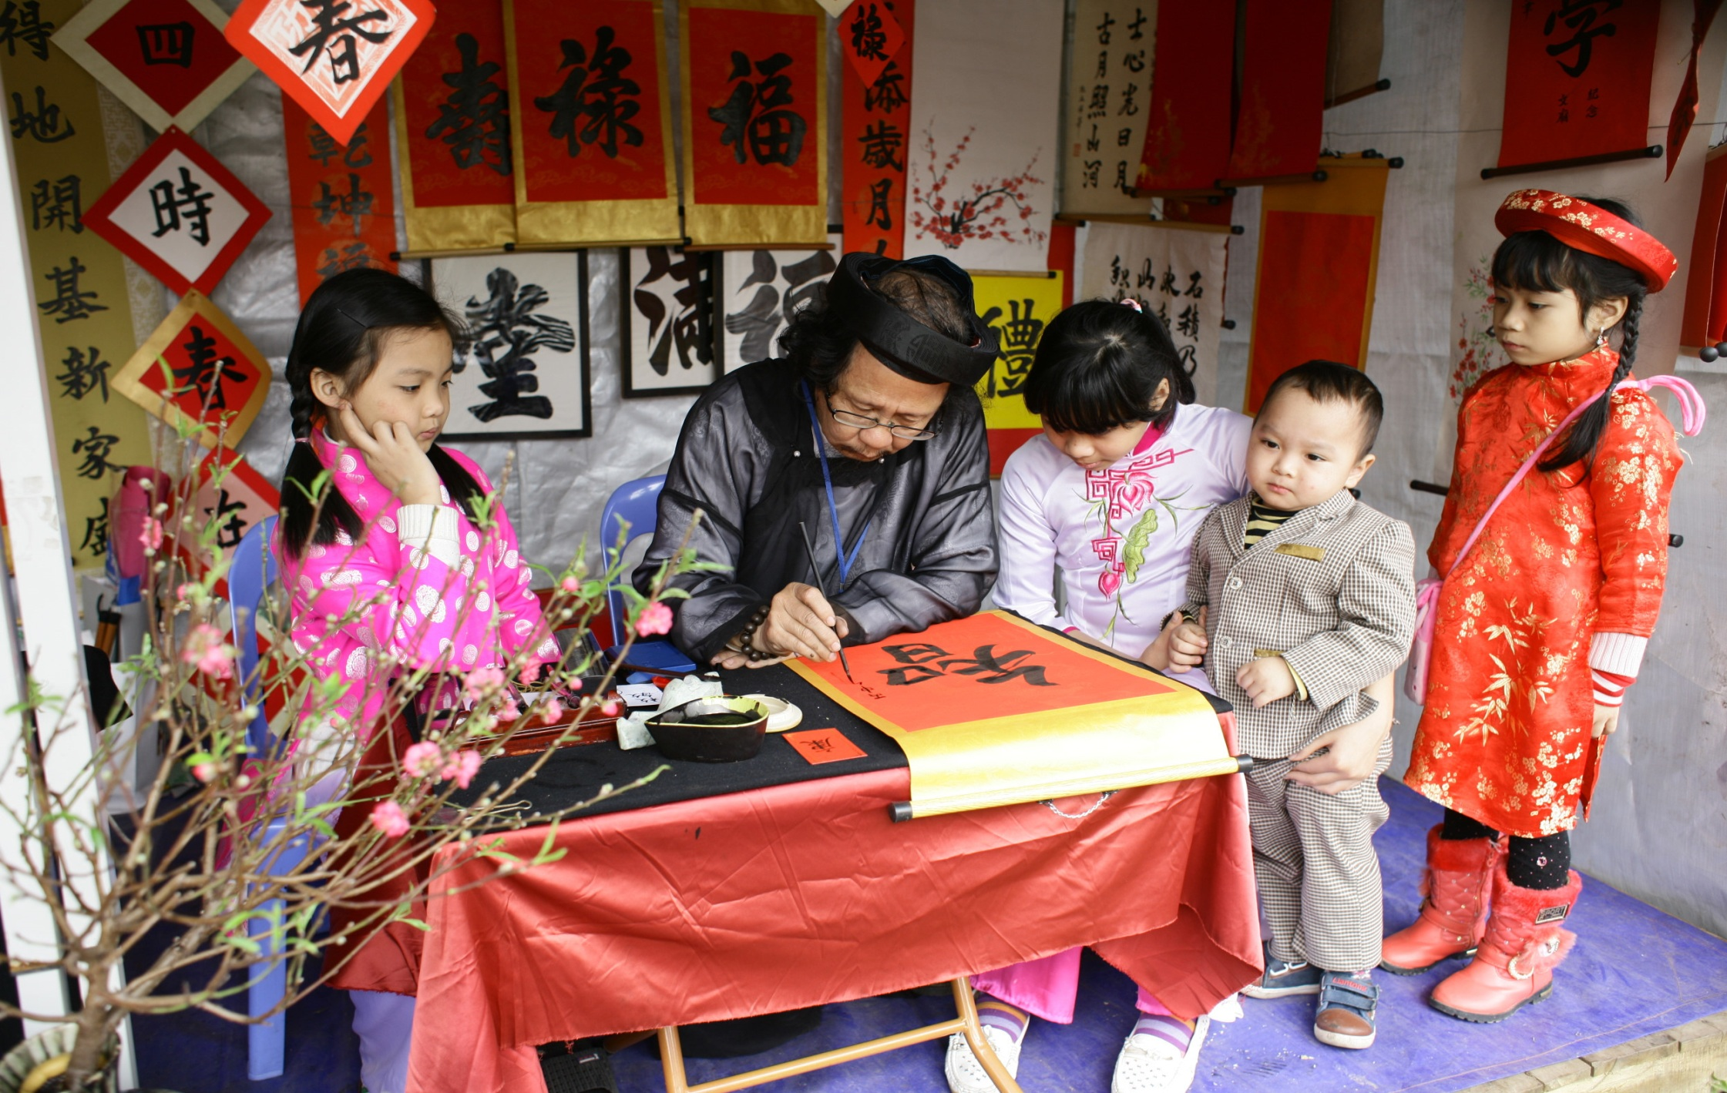
Xin chữ đầu năm

Slide 21
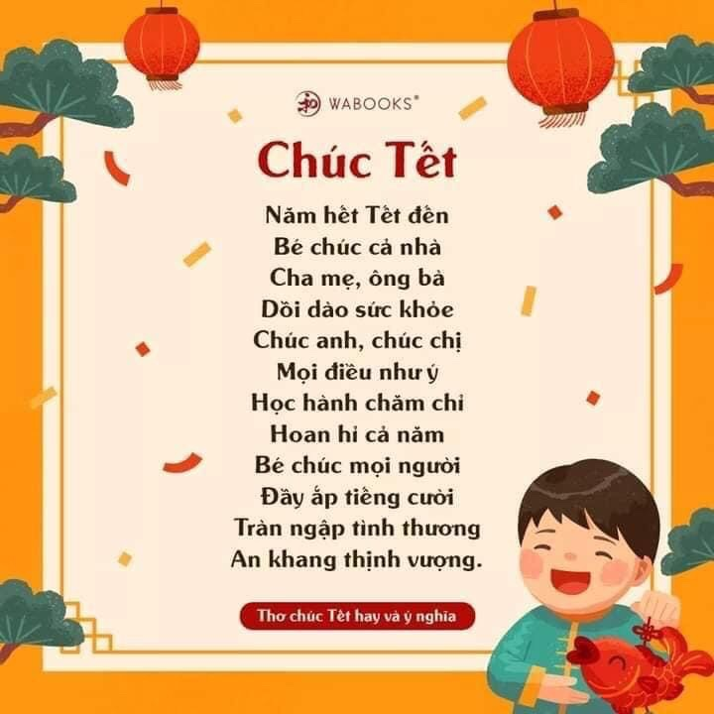

Slide 22


